Slide 1
认识平行四边形

Slide 2
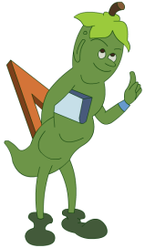
2
你在生活中见过这样的四边形吗？
你能用两块完全一样的三角尺拼出这样的四边形吗？
像这样的四边形是平行四边形。

Slide 3
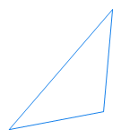
1. 把平行四边形涂上颜色。

Slide 4
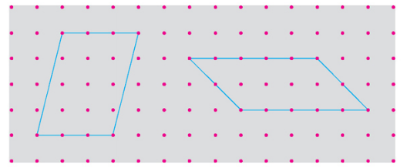
2. 在钉子板上围出两个不同的平行四边形。

Slide 5
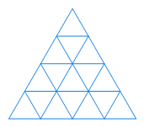
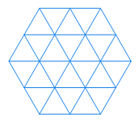
3. 你能在下面的图形中找到平行四边形吗？

Slide 6
4. 你能用6根同样长的小棒摆出平行四边形吗？
用8根同样的小棒能摆出平行四边形吗？

Slide 7
5.
照样子用4根木条钉一个长方形框，再拉一拉，你有什么发现？

